Slide 1
Conselho de Ética e Disciplina
O nosso presente com um olhar no futuro...
LXXX CNRE - REUNIÃO ORDINÁRIA
Brasília – DF, 1º a 3/07/2022

Slide 2
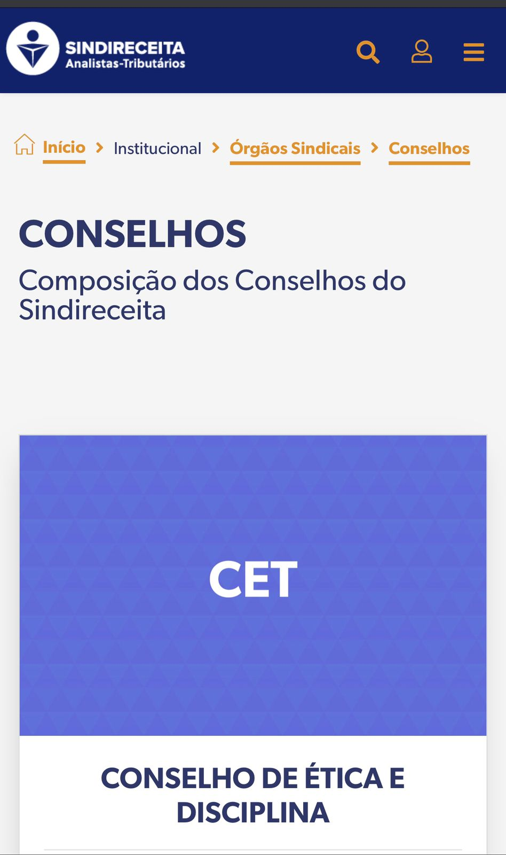
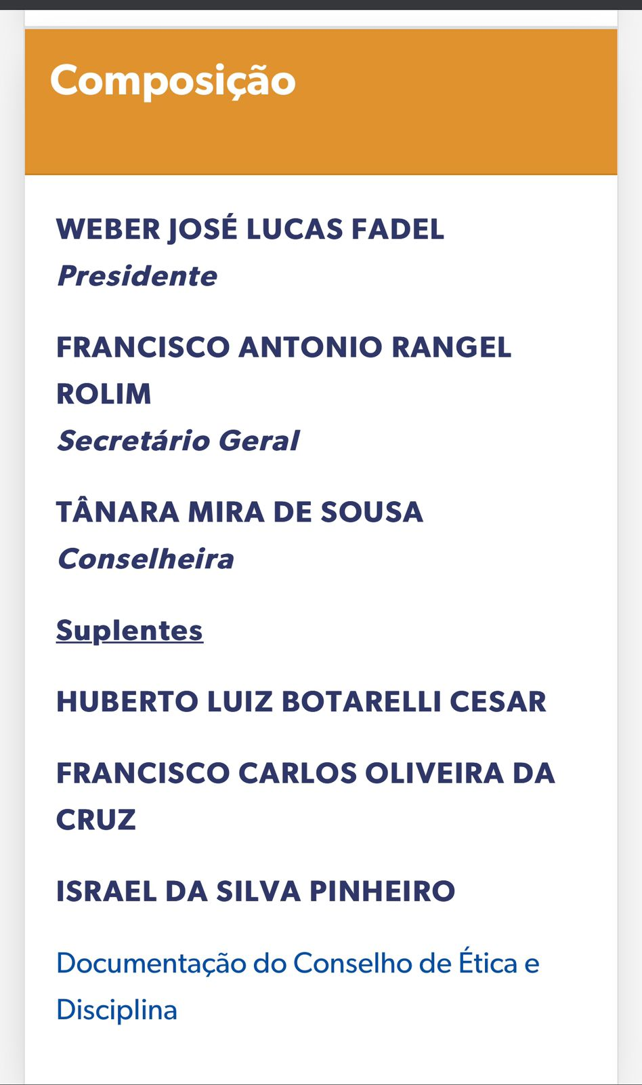
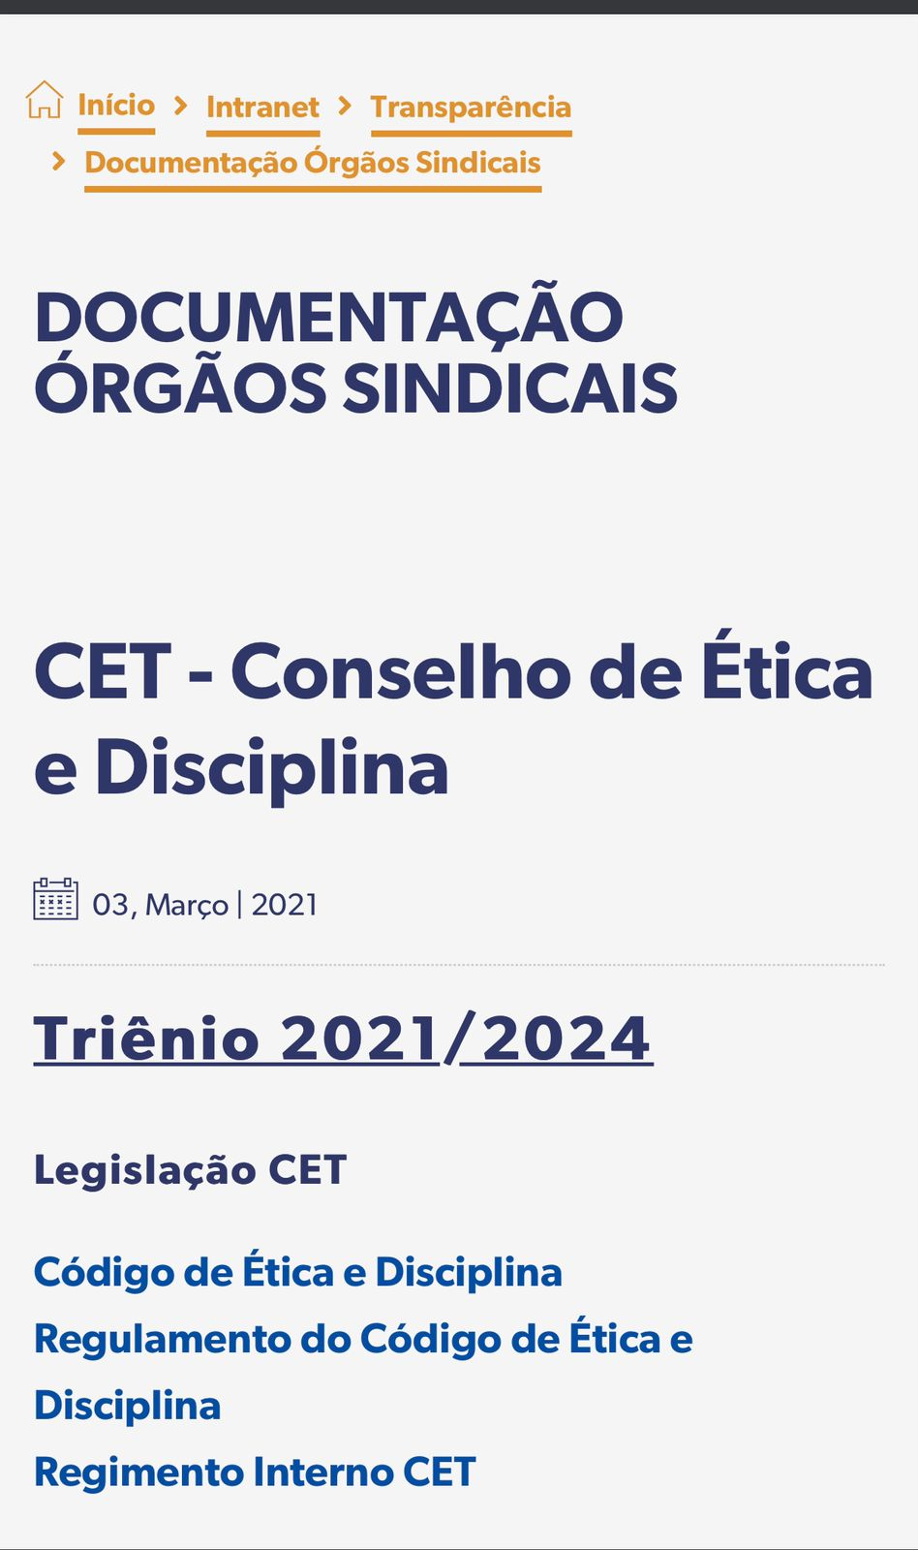
‘

Slide 3
1 – ESTATUTO do SINDIRECEITA
A G N
2 – Código de Ética e Disciplina
3 – Regulamento do Código de Ética e Disciplina
CNRE

Slide 4
ESTATUTO
(Aprovado na XV AGN – Recife/PE – 2018)
Art. 18:
O Conselho de Ética e Disciplina – CET é um órgão colegiado, disciplinador dos integrantes do SINDIRECEITA.
Composição (art. 46):
- 3 membros titulares (diferentes UF)
- 3 membros suplentes
eleitos
A G N
Posse imediata
Mandato de 3 anos

Slide 5
ATRIBUIÇÕES
Estatuto, art. 92
Compete ao Conselho de Ética e Disciplina:
elaborar e alterar seu Regimento Interno e escolher seu Presidente;
aplicar o Código de Ética e Disciplina, apurando e julgando em primeira instância os fatos relacionados às questões éticas e disciplinares
receber os recursos interpostos e recorrer de ofício ao Conselho Nacional de Representantes Estaduais quando a penalidade a ser aplicada for suspensão, destituição do cargo ou exclusão do quadro social do SINDIRECEITA;
responder às consultas formuladas por escrito, pelos filiados ou pelos órgãos do SINDIRECEITA, relativas às questões éticas e disciplinares, no prazo de 30 (trinta) dias;
elaborar recomendações e proferir resoluções;
zelar pelos valores éticos e disciplinares a serem observados pelos membros dos órgãos da Entidade e por seus filiados.

Slide 6
Código de Ética e Disciplina
Estatuto, art. 93
O Código de Ética e Disciplina, aprovado na Assembleia Geral Nacional, disporá sobre os princípios, apuração e julgamento das infrações e penalidades disciplinares, bem como sobre os deveres, valores e preceitos a serem observados pelos filiados ao SINDIRECEITA.

Slide 7
Código de Ética e Disciplina
Estatuto, art. 12
As proibições, infrações e penalidades disciplinares serão definidas no
Código de Ética e Disciplina,
parte integrante deste Estatuto.

Slide 8
Código de Ética e Disciplina
Objetivos (Art. 1º)
O presente Código de Ética e Disciplina, parte integrante do Estatuto, tem por objetivo...
fixar parâmetros de conduta dos Analistas-Tributários da Receita Federal do Brasil, quando do exercício de atividades relacionadas ao SINDIRECEITA; e
determinar as penalidades aplicáveis quando os mesmos infringirem quaisquer dispositivos estatutários ou regimentais.

Slide 9
Código de Ética e Disciplina
Art. 2º
Dos Princípios Éticos e de sua observância
A dignidade, o decoro, o zelo, a eficácia e a consciência dos princípios morais são primados maiores que devem nortear o filiado ao SINDIRECEITA, seja no exercício de cargo que esteja investido na Entidade ou fora dele.
Seus atos, comportamentos e atitudes deverão ser sempre direcionados para a preservação da honra e do bom nome da categoria e do SINDIRECEITA.

Slide 10
Código de Ética e Disciplina
Art. 3º
Constituem Princípios do Código de Ética e Disciplina:
O Princípio da Legalidade;
O Princípio da Moralidade;
Os Princípios do Zelo e da Supremacia dos Interesses Coletivos;
Os Princípios da Publicidade e da Transparência.
Parágrafo Único
A observância destes Princípios é obrigatória no exercício de todas as atividades formais e informais, relacionadas ao Sindicato e constitui condição de legitimidade dos atos praticados em todas as projeções do mesmo.

Slide 11
Código de Ética e Disciplina
Princípio da Legalidade
Princípio da Moralidade
Necessidade da observância estrita dos aspectos formais e legais na prática dos atos de gestão. (art. 4º)
Uma ação, mesmo manifestamente legal, deve ser pautada pela moralidade. (art. 5º)
Art. 5º, parágrafo único
O filiado ao SINDIRECEITA não poderá jamais desprezar o elemento ético de sua conduta. Assim, não terá que decidir somente entre o legal e o ilegal, o justo e o injusto, o conveniente e o inconveniente, o oportuno e o inoportuno, mas, principalmente, entre o honesto e o desonesto. Deverá se nortear pelos princípios da legalidade e da moralidade.

Slide 12
Código de Ética e Disciplina
Princípios do Zelo e da Supremacia dos Interesses Coletivos
(artigos 6º e 7º)
Princípios da Publicidade e da Transparência
(artigos 8º e 9º)
Os atos praticados no exercício das atividades relacionadas ao Sindicato devem observar:
O zelo e a diligência pelo patrimônio sindical e pelo bom nome do SINDIRECEITA;
Resguardo dos interesses coletivos dos filiados;
Renúncia dos interesses pessoais e adoção das decisões coletivas.
Os atos e decisões tomados pelos representantes sindicais serão publicados em meio próprio de comunicação e ficarão à disposição de qualquer filiado que os queira analisar.

Slide 13
Código de Ética e Disciplina
Dos DEVERES de todos os filiados ao SINDIRECEITA (art. 10) ^{(*)}
Exercer suas funções e atividades profissionais com zelo, diligência e honestidade
Orientar e informar os filiados e dirigentes sindicais com presteza e clareza, resguardado o sigilo sobre informações confidenciais de interesse da categoria
Indenizar prejuízo que causar, por culpa ou dolo
Manifestar, a qualquer tempo, impedimento ou incompatibilidade para o exercício de suas funções, formulando, nos casos de dúvida, consulta ao CNRE ou a CET
Representar ao CET irregularidades ocorridas na administração da Entidade nas esferas nacional, regional ou local
Manter o decoro em qualquer atividade promovida pelo SINDIRECEITA ou a ele relacionado
Observar a pontualidade e assiduidade nos eventos sindicais (eleito, convidado ou convocado)
Divulgar e informar a todos os filiados ao SINDIRECEITA sobre a existência deste Código de Ética e Disciplina, estimulando o seu integral cumprimento
Ressarcir o SINDIRECEITA, dos valores recebidos a título de diárias, em virtude de ausência ou regresso antecipado nos eventos para os quais foi eleito ou convocado oficialmente.
^{(*) Lista Exemplificativa}

Slide 14
Código de Ética e Disciplina
Das PROIBIÇÕES (art. 11, com as devidas penalidades inseridas no art. 12) ^{(*)}
Solicitar, provocar ou sugerir publicidade que importe em propaganda pessoal
Exercer suas funções quando impedido, ou facilitar o seu exercício aos não habilitados ou impedidos
Recusar-se injustificadamente à prestação de contas
Atentar contra a boa-fé de filiados e dirigentes do SINDIRECEITA ou de terceiro que mantenha algum tipo de relacionamento com a Entidade
Não cumprir, no prazo estabelecido, decisão de órgãos deliberativos
Utilizar recursos ou informações privilegiadas, em benefício próprio ou de terceiro, obtidos em razão do cargo ou atribuições que exerça no Sindicato
Pleitear, solicitar, provocar, sugerir ou receber vantagens ilícitas de qualquer espécie para si ou para outrem, em razão do cargo que ocupe no Sindicato ou atribuições que os mesmos deleguem
^{(*) Lista Exemplificativa}

Slide 15
Código de Ética e Disciplina
Das PROIBIÇÕES (art. 11, com as devidas penalidades inseridas no art. 12) ^{(*)}
Tratar com falta de urbanidade ou prejuízo deliberado à reputação de colegas, dirigentes e funcionários da Entidade, e de terceiros que mantenham qualquer tipo de relação com o SINDIRECEITA
Alterar ou deturpar o teor de documentos
Comportar-se de maneira a prejudicar o bom desempenho dos trabalhos e ingerir bebidas alcóolicas e assemelhados durante reuniões
Realizar negócios com Analista-Tributário e com os respectivos cônjuges, demais familiares até o 3º grau e parentes afins
Descumprir qualquer dispositivo estatutário ou regimental
Ausentar-se antes do final dos eventos para os quais foi convocado oficialmente, sem justificativa expressa perante a Mesa Diretora do Evento
Desviar direta ou indiretamente, apropriar-se, facilitar, permitir ou concorrer para que pessoa física ou jurídica privada utilize bens, rendas, verbas ou valores integrantes do acervo patrimonial do SINDIRECEITA, de modo contrário à lei ou aos interesses da categoria.
^{(*) Lista Exemplificativa}

Slide 16
Código de Ética e Disciplina
Das INFRAÇÕES E PENALIDADES DISCIPLINARES (art. 12)
I – ADVERTÊNCIA | Reprimenda escrita, restrita à infração
II – CENSURA PÚBLICA | Realizada por meio do boletim ou jornal do SINDIRECEITA, entre outros
III – SUSPENSÃO | Até 90 (noventa) dias, não desobrigando o filiado ao pagamento de suas contribuições
IV – DESTITUIÇÃO do cargo ocupado
V – EXCLUSÃO do quadro social do SINDIRECEITA
§2º - As responsabilidades dos membros de todas as projeções do Sindicato não cessam com o fim do mandato
§3º - A penalidade de exclusão do quadro social acarretará impedimento de refiliação pelo prazo de 5 anos

Slide 17
Código de Ética e Disciplina
Da APURAÇÃO E JULGAMENTO DAS INFRAÇÕES DISCIPLINARES (art. 14)
A comunicação de fatos relacionadas às questões éticas e disciplinares que reportem ao cometimento de supostas irregularidades por integrantes do SINDIRECEITA em desobediência ao Estatuto, Código de Ética e Disciplina ou qualquer outra norma da Entidade, apresentada formalmente ao Conselho de Ética e Disciplina pelos filiados, será apurada por meio de Processo Ético Disciplinar – PED
Conselho de Ética e Disciplina: primeira instância de apuração, julgamento e aplicação das penalidades (art. 15)

Slide 18
Código de Ética e Disciplina
Da APURAÇÃO E JULGAMENTO DAS INFRAÇÕES DISCIPLINARES (art. 16)
Só serão aceitas, apuradas e julgadas comunicações de fatos:
a) Formulada por escrito;
b) Apresentada por filiado, sendo vedado o anonimato;
c) Contendo o nome do denunciado, a natureza e todas as circunstâncias inerentes à infração a ser julgada;
d) Versando sobre infração disciplinar ocorrida nos 05 (cinco) anos anteriores à apresentação da comunicação de fatos.

Slide 19
Código de Ética e Disciplina
Da APURAÇÃO E JULGAMENTO DAS INFRAÇÕES DISCIPLINARES (art. 17)
A comunicação de fato admitida e processada pelo Conselho de Ética e Disciplina dará início ao Processo Ético Disciplinar (PED)
A comunicação de fato que envolva malversação de recursos do SINDIRECEITA deverá ser encaminhada ao Conselho Fiscal Nacional (ESTATUTO,art. 91,VI) - (parágrafo único).
Das Provas... (art. 18)
São consideradas provas para efeito deste Código todo e qualquer elemento pelo qual se demonstre a existência e a veracidade dos fatos, bem como da autoria das irregularidades descritas na representação.

Slide 20
Código de Ética e Disciplina
Da APURAÇÃO E JULGAMENTO DAS INFRAÇÕES DISCIPLINARES
Art. 19 | Ao denunciado será garantido o contraditório e o amplo direito de defesa.
Art. 20 | Trata do impedimento ou suspeição das testemunhas
Art. 21 | Para a instrução de sua defesa, poderá o denunciado, através do presidente do CET, solicitar documentos, consultas aos demais órgãos do SINDIRECEITA e esclarecimentos aos dirigentes dos Órgãos do SINDIRECEITA, que se fizerem necessárias à elucidação dos fatos objetos da denúncia.
Art. 22 | Todas as penas poderão ser objeto de recurso... (voluntário)
Art. 22, § 1º | As penas de suspensão, destituição do cargo ocupado e exclusão do quadro social serão obrigatoriamente objeto de recurso de ofício ao CNRE, caso não seja apresentado recurso voluntário pelo denunciado.

Slide 21
Código de Ética e Disciplina
Da APURAÇÃO E JULGAMENTO DAS INFRAÇÕES DISCIPLINARES
Art. 23 | A pena de exclusão do quadro social do SINDIRECEITA, exclusivamente, poderá ser objeto de recurso voluntário em última instância à Assembleia Geral Nacional – AGN, com efeito suspensivo quanto aos direitos sociais.
Art. 24 | O Conselho de Ética e Disciplina concluirá a apuração e julgamento da denúncia no prazo máximo de 01 (um) ano, prorrogável por mais 01(um) ano, por uma única vez.
Art. 25 | Em caso de revelia ou necessidade, o CET indicará um defensor dativo
Art. 26 | Os casos omissos serão resolvidos e regulamentados pelo CNRE

Slide 22
Regulamento do Código de Ética e Disciplina
(Aprovado no CNRE – Dez/2019)
Do CONSELHO DE ÉTICA E DISCIPLINA
Art. 1º | O presente Regulamento disciplina o Código de Ética e Disciplina do SINDIRECEITA
Art. 2º | O Conselho de Ética e Disciplina é composto por 03 (três) membros titulares pertencentes a diferentes Unidades da Federação e 03 (três) suplentes, eleitos na Assembleia Geral Nacional (AGN), para mandato de 03 (três) anos, que iniciar-se-á imediatamente após sua eleição (Estatuto, art. 46)

Slide 23
Regulamento do Código de Ética e Disciplina
Do CONSELHO DE ÉTICA E DISCIPLINA
Art. 3º | Fica vedado aos conselheiros do Conselho de Ética e Disciplina do SINDIRECEITA votarem e serem votados no item de pauta em reunião de Conselho Estadual de Delegacias Sindicais e em Assembleia Local, que elegerá os conselheiros para a reunião do Conselho Nacional de Representantes Estaduais e os delegados para Assembleia Geral Nacional, em que houver previsão na pauta da reunião e/ou assembleia o julgamento de recurso à decisão do Conselho de Ética e Disciplina do SINDIRECEITA.
Parágrafo único | Fica preservado o direito de o filiado votar e ser votado quanto aos demais itens da pauta.

Slide 24
Regulamento do Código de Ética e Disciplina
Da COMUNICAÇÃO COM O DENUNCIADO
Art. 4º | Toda a comunicação entre o Conselho de Ética e Disciplina e o denunciado deverá ser realizada:
 | I – PESSOALMENTE, por membro do CET, comprovada com a assinatura do denunciado, ou no caso de recusa, com declaração escrita e assinada pelo conselheiro encarregado do procedimento; ou
 | II – por VIA POSTAL, com “AR”, ao endereço do denunciado que consta nos cadastros do SINDIRECEITA
Parágrafo único | Quando resultar improfícuo os meios previstos no caput deste artigo, a ciência será realizada por edital a ser publicado no sítio da Diretoria Executiva Nacional do SINDIRECEITA na internet e amplamente divulgado entre todos os filiados. Neste caso, a data de ciência será considerada como sendo 15 (quinze) dias após a data da sua publicação.

Slide 25
Regulamento do Código de Ética e Disciplina
Da COMUNICAÇÃO DE FATOS
Art. 5º | Será apurada por meio de Processo Ético Disciplinar (PED)
Artigos 7º e 8º | Trata das formalidades que devem revestir a comunicação de fatos (art. 16 do CED)
Art. 9º | Ao receber a comunicação de fatos, o presidente do Conselho de Ética e Disciplina deverá imediatamente encaminhar uma cópia integral da comunicação de fatos ao representado para ciência, acompanhada da cópia do Regimento Interno do CET e da Ata de Eleição do presidente do CET, devidamente registrados em cartório, e a informação da composição de todos os membros titulares e suplentes do Conselho de Ética e Disciplina.

Slide 26
Regulamento do Código de Ética e Disciplina
Das PROVAS e das TESTEMUNHAS
Art. 10 | São consideradas provas todo e qualquer elemento pelo qual se demonstra a existência e a veracidade dos fatos, bem como da autoria das irregularidades descritas na representação.
Artigos 11 a 13 | Trata sobre as testemunhas e alegação de impedimento ou suspeição destas.
Do IMPEDIMENTO E SUSPEIÇÃO DOS MEMBROS DO CONSELHO DE ÉTICA E DISCIPLINA (Artigos 14 ao 19)
Art. 15 | O impedimento ou a suspeição poderão ser arguidos como incidente pelo denunciado em relação a qualquer conselheiro do Conselho de Ética e Disciplina e terá efeito suspensivo.
Parágrafo único | A arguição de impedimento poderá ser realizada pelo denunciado no prazo de 15 (quinze) dias a partir da data da ciência da comunicação de fatos prevista no art. 9º.

Slide 27
Regulamento do Código de Ética e Disciplina
Da CONTAGEM DOS PRAZOS
Art. 20 | Os prazos constantes do Código de Ética e Disciplina e no seu Regulamento serão contínuos, excluindo-se na sua contagem o dia do início e incluindo-se o dia do vencimento.
Parágrafo único | Os prazos só se iniciam de vencem em dias úteis, tanto no domicílio do denunciante quanto do denunciado. Prorrogado para o primeiro dia útil comum às partes.
Art. 21 | Suspende-se o curso dos prazos no período:
 | I – compreendido entre 20 de dezembro e 10 de janeiro, inclusive;
 | II – da realização das reuniões do CNRE, incluídos os dias de deslocamento;
 | III – da realização de AGNU, incluindo os dias de deslocamento;
 | IV – da realização de AGN, incluídos o dia anterior e o dia posterior.

Slide 28
Regulamento do Código de Ética e Disciplina
Da ADMISSIBILIDADE DAS COMUNICAÇÕES DE FATOS PELO CONSELHO DE ÉTICA E DISCIPLINA
Artigos 22 a 29 | Exame de admissibilidade (poderá dar origem ao PED), prazo de manifestação do presidente do CET, nomeação do relator, etc.
Do PROCESSAMENTO E JULGAMENTO DAS COMUNICAÇÕES DE FATO NO ÂMBITO DO CONSELHO DE ÉTICA E DISCIPLINA
Artigos 30 a 37 | Questões ligadas à relatoria do PED, ao prazo de apuração e julgamento (um ano, prorrogável por igual período uma única vez), aos votos dos Conselheiros (dispositivos violados e dosimetria proposta, em caso de infringência) etc.
FASE RECURSAL
(artigos 38 a 42)
Recurso voluntário ou de ofício
Do Processamento e Julgamento das Denúncias no Âmbito do/da:
CNRE – Artigos 43 a 51
CEDS – Artigos 52 a 60
Assembleia Local da Delegacia Sindical – Artigos 61 a 69
Assembleia Geral Nacional – Artigos 70 a 80

Slide 29
Regulamento do Código de Ética e Disciplina
Das DISPOSIÇÕES FINAIS
Art. 81 | A aplicação da penalidade pela DEN (Estatuto, art. 73, XIV) será formalizado por meio de expediente administrativo, contendo o nome do filiado e a indicação da pena aplicada.
Art. 83 | Aplicam-se subsidiariamente aos procedimentos do Conselho de Ética e Disciplina do SINDIRECEITA as regras da legislação penal comum, do procedimento administrativo comum e da legislação processual civil nessa ordem.

Slide 30
É necessário cuidar da ética para não anestesiarmos a nossa consciência e começarmos a achar que tudo é normal.
Mário Sérgio Cortella

Slide 31
Muito Obrigado !

